Slide 1

Chào mừng các em
đến với tiết học hôm nay
Giáo viên:

Slide 2
BÀI 33: ĐIỂM NẰM GIỮA HAI ĐIỂM. TIA
ĐIỂM NẰM GIỮA HAI ĐIỂM
TIA

Slide 3

Mục tiêu tiết 1:
Chỉ ra được điểm nằm giữa hai điểm.
Chỉ ra được hai điểm cùng phía và hai điểm khác phía với một điểm cho trước.
1
2
Notes:
Chương trình hôm nay có các phần:
….

Slide 4
CẤU TRÚC BÀI HỌC
HĐ2: Hình thành kiến thức
HĐ3: Luyện tập
HĐ4: Vận dụng
HĐ1: Khởi động
HĐ5: Hướng dẫn tự học ở nhà
ĐIỂM NẰM GIỮA HAI ĐIỂM

Slide 5

Khởi
động

Slide 6
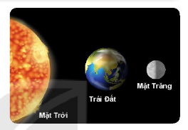
KHÁM PHÁ CUỘC SỐNG
Quan sát hình ảnh thực tế trên màn hình máy chiếu: Hiện tượng Nhật thực và Nguyệt thực xảy ra khi nào?
=> Nhật thực, Nguyệt thực là những hiện tượng thiên văn, xảy ra khi Mặt Trăng, Trái Đất và Mặt Trời cùng nằm trên một đường thẳng, theo thứ tự khác nhau.
Thứ tự của chúng trên đường thẳng khi đó như thế nào?

Slide 7
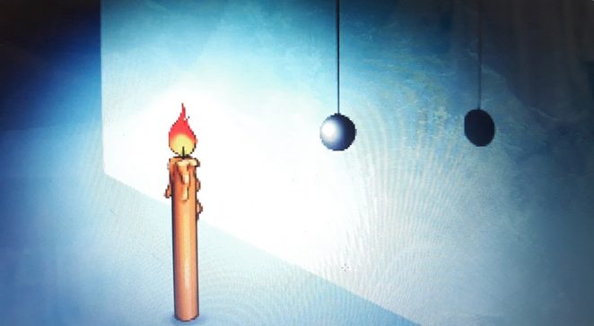
KHÁM PHÁ CUỘC SỐNG
Em hãy quan sát hình bên và có nhận xét gì về vị trí của ngọn nến, quả lắc và bóng của quả lắc ở trên tường.
Ngọn nến, quả lắc và cái bóng của quả lắc thẳng hàng. Hơn nữa, quả lắc ở giữa ngọn nến và cái bóng của nó

Slide 8

KHÁM PHÁ CUỘC SỐNG
Làm sao để nói thứ tự của Mặt Trời, Trái Đất,
Mặt Trăng khi chúng nằm trên 1 đường thẳng?
Làm sao để nói thứ tự của ngọn nến, quả lắc và cái bóng của quả lắc khi chúng nằm trên 1 đường thẳng?

Slide 9

HÌNH THÀNH KIẾN THỨC

Slide 10
1. Điểm nằm giữa hai điểm
+ B và C nằm cùng phía đối với A.
B
+ A và C nằm cùng phía đối với B.
C
A
+ A và B nằm khác phía đối với C.
+ C nằm giữa điểm A và B.

Slide 11

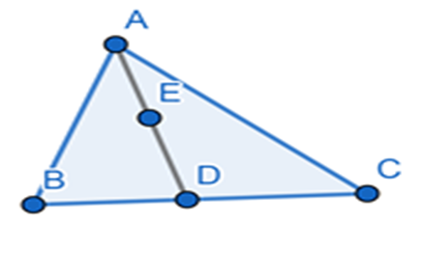
Em hãy quan sát hình và cho biết
a, Điểm D nằm giữa hai điểm nào?
Điểm D nằm giữa hai điểm B, C.
b, Hai điểm nào nằm cùng phía đối với điểm B ?
Hai điểm D, C nằm cùng phía đối với điểm B.
c, Hai điểm nào nằm khác phía đối với điểm E ?
Hai điểm D, A nằm cùng phía đối với điểm E.

Slide 12
LUYỆN TẬP

Slide 13

Hoạt động nhóm: Chia lớp làm 5 nhóm để làm luyện tập 1
và bài 8.6 SGK/50
Phân công nhiệm vụ:
01 Trưởng nhóm: Chịu trách nhiệm chung trong công việc, kết quả cần đạt của nhóm.
01 Thư kí: Ghi lại câu trả lời của từng câu vào phiếu học tập.
01 Thẩm định: Kiểm tra lại kết quả của nhóm.
01 Truyền thông: Trình bày giải đáp khi các bạn/ thầy cô có thắc mắc.

Slide 14
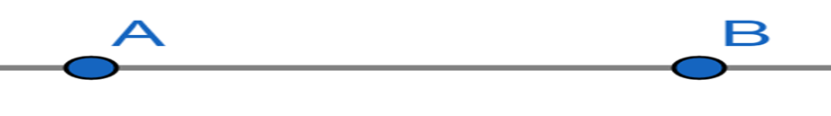
LUYỆN TẬP 1
Cho hai điểm phân biệt A, B như hình. Em hãy lấy điểm C, D sao cho:
Điểm C nằm giữa hai điểm B, A
Điểm C và điểm D nằm khác phía đối với điểm B
Khi đó điểm A,B có nằm cùng phía với điểm D không?

Slide 15
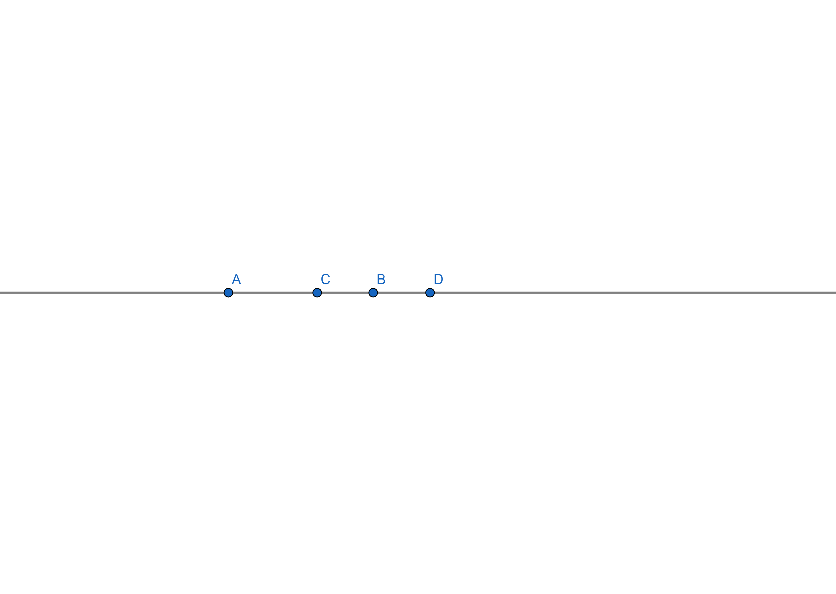

LUYỆN TẬP 1
Điểm C nằm giữa hai điểm A, B nghĩa là A, B khác phía với C.
Điểm C, D nằm khác phái với B nghĩa là điểm B nằm giữa hai điểm C, D.
=> Điểm A và B nằm cùng phía với điểm D

Slide 16
BÀI 1
Con hãy liệt kê điểm nằm giữa các điểm một cách nhanh và chính xác nhất?

Slide 17
VẬN DỤNG
Hiện tượng kỳ bí trong thực tế?

Slide 18
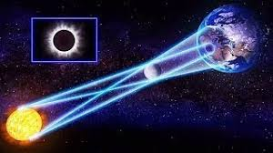
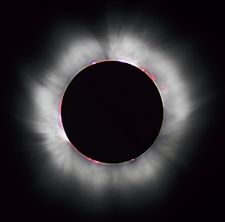
Hiện tượng kỳ bí thứ nhất

Slide 19
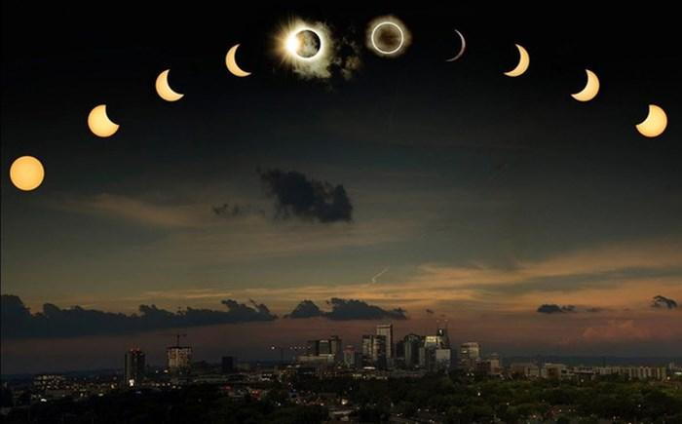
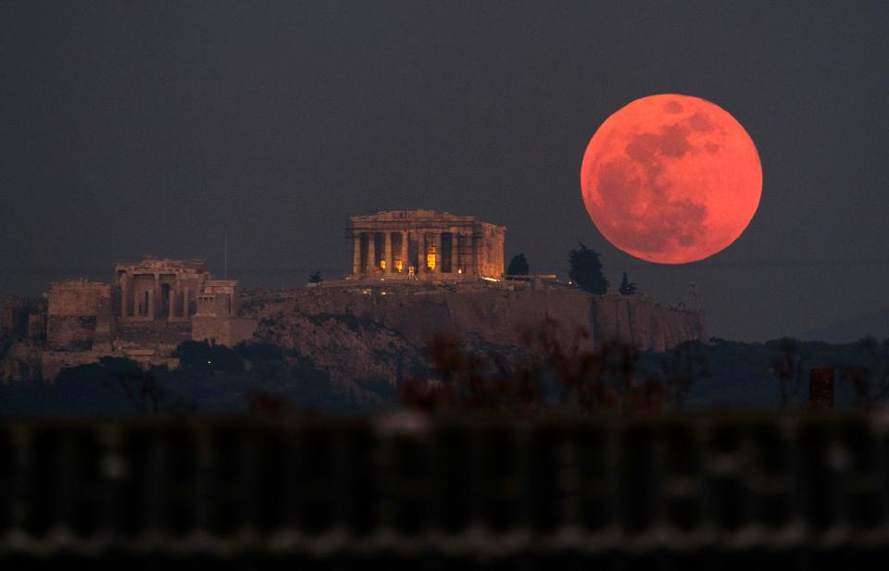
Hiện tượng kỳ bí thứ hai

Slide 20

2 hiện tượng kỳ bí xảy ra trong thực tế ở trên có tên gọi là gì?
Khi nào sẽ xảy ra những hiện tượng đó?

Slide 21
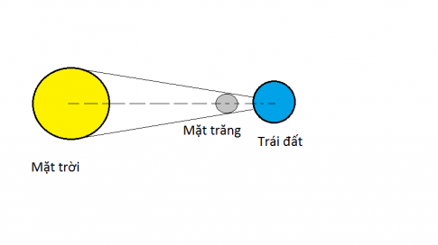
Nhật thực xảy ra khi Mặt Trăng đi qua giữa Trái Đất và Mặt Trời và quan sát từ Trái Đất
1. Nhật thực toàn phần
2. Nhật thực một phần
3. Nhật thực hình khuyên
4. Nhật thực lai

Slide 22
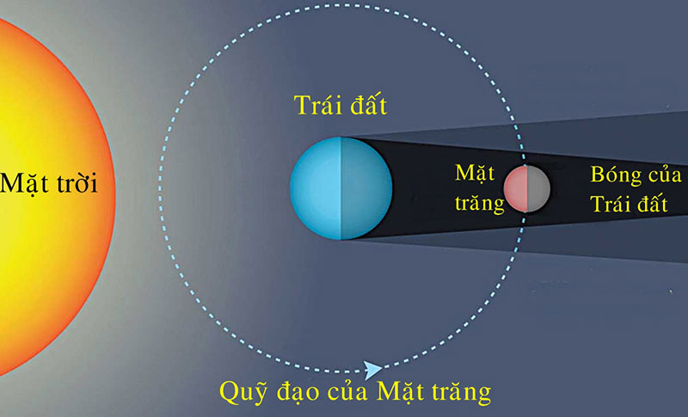
Nguyệt thực là hiện tượng mặt trăng bị che khuất bởi bóng của trái đất trước ánh sáng của mặt trời, hay còn gọi là Mặt Trăng máu, là hiện tượng thiên văn khi Mặt Trăng đi vào hình chóp bóng của Trái Đất, đối diện với Mặt Trời.
1. Nguyệt thực toàn phần
2. Nguyệt thực một phần
3. Nguyệt thực nửa tối

Slide 23


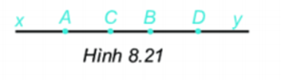
HƯỚNG DẪN VỀ NHÀ
Bài tập 8.6 sgk/54
Cho bốn điểm A,B,C,D cùng thuộc đường thẳng xy như hình 8.21. Trong các câu sau đây ,câu nào đúng ?
1. Điểm B nằm giữa hai điểm A và điểm D
2. Điểm A và điểm C nằm cùng phía đối với điểm D
3. Điểm B nằm khác phía điểm A đối với điểm D
4. Điểm B và điểm C nằm cùng phía đối với điểm D.
Bài tập 8.6 sgk/54
Cho bốn điểm A,B,C,D cùng thuộc đường thẳng xy như hình 8.21. Trong các câu sau đây ,câu nào đúng ?
1. Điểm B nằm giữa hai điểm A và điểm D.
2. Điểm A và điểm C nằm cùng phía đối với điểm D.
3. Điểm B nằm khác phía điểm A đối với điểm D.
4. Điểm B và điểm C nằm cùng phía đối với điểm D.

Slide 24




Slide 25
Mục tiêu tiết 2:
Nhận biết được khái niệm tia, hai tia đối nhau.
Giải các bài toán thực tế có liên quan.
1
2
Notes:
Chương trình hôm nay có các phần:
….

Slide 26
CẤU TRÚC BÀI HỌC
HĐ2: Hình thành kiến thức
HĐ3: Luyện tập
HĐ4: Vận dụng
HĐ1: Khởi động
HĐ5: Hướng dẫn tự học ở nhà
TIA

Slide 27
Khởi
động

Slide 28
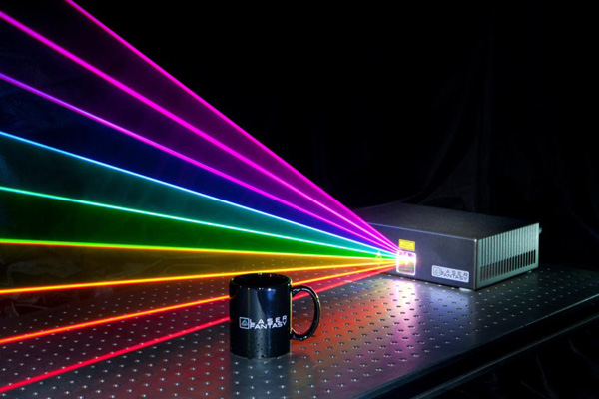
KHÁM PHÁ CUỘC SỐNG
Quan sát hình vẽ sau, đây là hình ảnh gì?
Tia lazer

Slide 29
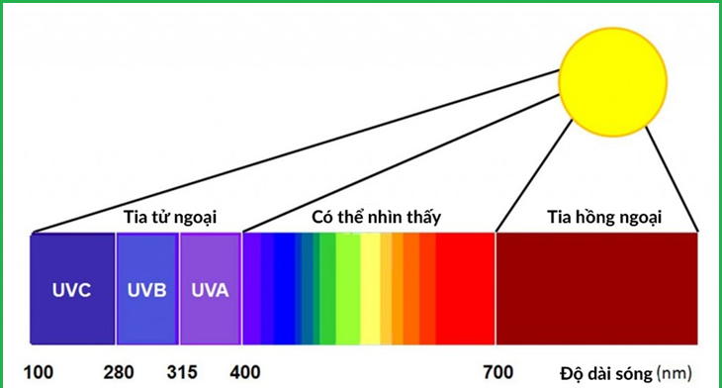
KHÁM PHÁ CUỘC SỐNG
Quan sát hình vẽ sau, đây là hình ảnh gì?
Tia UV

Slide 30
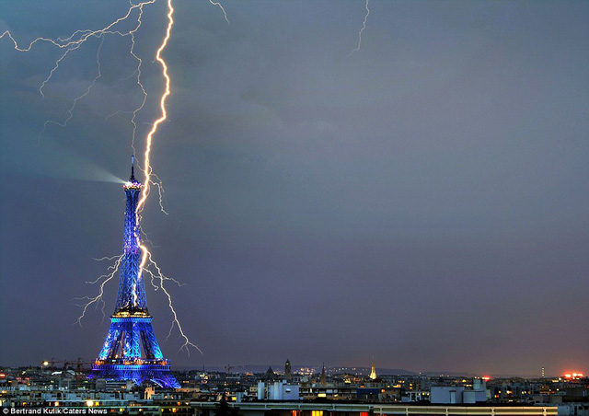
KHÁM PHÁ CUỘC SỐNG
Quan sát hình vẽ sau, đây là hình ảnh gì?
Tia sét

Slide 31
Bây giờ chúng ta học nội dung gì?

Slide 32
HÌNH THÀNH KIẾN THỨC

Slide 33
2. Tia
Tia Ox
Tia Oy
Trên hình ta có mấy tia? Tên gọi của các tia này là gì?
Điểm O chia đường thẳng xy thành mấy phần riêng biệt?
x
.
O
y
Vậy: Hình gồm điểm O và một phần đường thẳng bị chia ra bởi O được gọi là tia gốc O.
Vậy: Khi đọc (hoặc viết) tên một tia ta phải đọc (hoặc viết) tên của gốc trước.

Slide 34
2. Tia
Tia Ox
Tia Oy
Ta vẽ tia như thế nào?
.
.
x
.
x
O
y
O
O
y
Gốc O được vẽ rõ
Tia Ox không bị giới hạn về phía nào?
Tia Ox không bị giới hạn về phía x
Tia Oy không bị giới hạn về phía y
Tia Oy không bị giới hạn về phía nào?

Slide 35
Hai tia đối nhau
x
.
O
y
Tia Ox và tia Oy có chung gốc O và tạo thành đường thẳng
Tia Ox và tia Oy là hai tia đối nhau
Nhận xét:
Mỗi điểm trên đường thẳng là gốc chung của hai tia đối nhau.

Slide 36
2. Tia
- Trên hình vẽ ta có: Tia Am; Tia AB
- Tia Am gồm điểm A, điểm B và các điểm nằm cùng phía với B đối với A. Tia Am còn được kí hiệu là tia AB. Điểm A là gốc của tia.
Cách đọc, cách viết một tia: Phải đọc (hay viết) tên gốc trước.

Slide 37

Câu hỏi ? (ý a SGK trang 53)
Quan sát hình 8.19 và đọc tên các tia trong hình vẽ.
Các tia trong hình vẽ là: Ax, Ay, AB, Bx, By, BA

Slide 38
Câu hỏi ? (ý b SGK trang 53)
b) Với mỗi tia ở câu a, tìm tia đối của chúng.
x
A
B
y
a) Các tia trong hình vẽ là: Ax, Ay, AB, Bx, By, BA
b) Tia đối của Ax là Ay, AB
Tia đối của Ay là Ax
Tia đối của By là Bx, BA
Tia đối của Bx là By
Tia đối của AB là Ax
Tia đối của BA là By

Slide 39
Luyện tập 2
a) Em hãy đọc tên các tia trong hình?
b) Nếu điểm M nằm trên tia đối của tia AB thì M có thuộc tia BA không?
Trả lời
a) Các tia trong hình là: AB, BA, AC, CA, BC, CB.
b) Nếu điểm M nằm trên tia đối của tia AB thì điểm M có thuộc tia BA.

Slide 40
THỬ THÁCH NHỎ
Cho hai điểm phân biệt A và B. Hình gồm điểm A và tất cả các điểm M nằm khác phía với điểm B đối với điểm A có phải là một tia không? Tia đó có phải là tia đối của tia AB không?

Slide 41
LUYỆN TẬP

Slide 42
Bài 8.7
Quan sát hình 8.22 và cho biết?
a. Có tất cả bao nhiêu tia? Nêu tên các tia đó.
b. Điểm B nằm trên các tia nào? Tia đối của chúng là tia nào?
c. Tia AC và tia CA có phải là hai tia đối nhau không?
Trả lời:
a. Có tất cả 6 tia:Ax; Ay; Bx; By; Cx; Cy.
b. Điểm B nằm trên các tia Bx, BA, Cx, CA, CB, AB, AC, Ay, BC, By
Các tia đối của: Bx là BC, By ; tia đối của BA là BC, By
tia đối của Cx là Cy; tia đối của CA là Cy; tia đối của CB là Cy
tia đối của AB là Ax; tia đối của AC là Ax; tia đối của Ay là Ax
tia đối của BC là BA, Bx; tia đối của By là BA, Bx
c. Tia AC và tia CA không phải là hai tia đối nhau vì chúng không có chung điểm gốc

Slide 43
Bài 8.8
Cho điểm C nằm trên tia Ax, điểm B nằm trên tia Cx. Biết rằng ba điểm A, B,C phân biệt. Trong các câu sau đây, câu nào đúng?
1. Điểm A nằm trên tia BC.
2. Điểm C vừa nằm trên tia AB vừa nằm trên tia BA.
3. Tia CB và tia Cx là hai tia đối nhau.
4. Tia CA và tia Cx là hai tia đối nhau.
Trả lời:
1. Đúng
2. Đúng
3. Sai
4. Đúng

Slide 44
Bài 8.9
Cho ba điểm A, B, C không thẳng hàng.
a. Em hãy viết tên các tia chứa hai trong ba điểm A, B, C.
b. Trong các tia đó, tìm hai tia khác gốc có đúng một điểm chung.
Trả lời:
a. Các tia đó là: AB, AC, BA, BC, CA, CB
b. Hai tia khác gốc có đúng 1 điểm chung là: AB và CB; BA và CA; AC và BC…..

Slide 45
VẬN DỤNG

Slide 46

SAO TỰ QUYẾT!!!
Mỗi thành viên trong nhóm sẽ được lựa chọn các bài toán phù hợp với mình sao cho tổng số sao của cả nhóm là cao nhất (sao đỏ là bắt buộc mỗi thành viên phải làm)
Thời gian làm của cả nhóm: 5 phút (4 phút làm riêng từ bài, 1 phút chuyển vào phiếu chung_chỉ ghi đáp án)
Số sao sẽ được tích lũy qua các bài học thành điểm và quà cho các nhóm

Slide 47
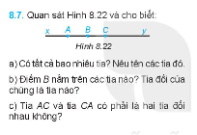



Slide 48
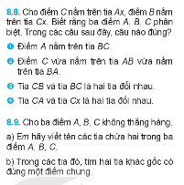

Slide 49

HƯỚNG DẪN VỀ NHÀ
- Tự lấy được hai ví dụ về tia và chỉ ra các tia đó; hiểu được khái niệm và cách viết , cách đọc một tia.
- Vận dụng hoàn thành các bài tập: 8.19 đến 8.21-SBT-tr46; bài 8.22 và 8.23 SBT tr46.
- Chuẩn bị bài mới “ ĐOẠN THẲNG. ĐỘ DÀI ĐOẠN THẲNG”
- Phân công HS chuẩn bị: thước thẳng có vạch chia, compa, eke

